Slide 1




The Angry Family
Mr. Confused and Angry Wolfman

Slide 2
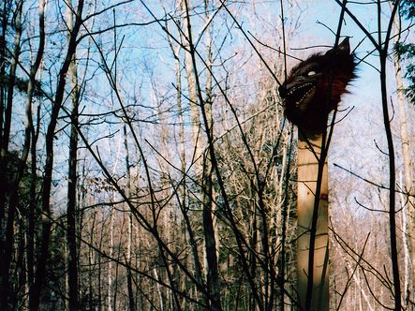

Bonjour !
Je m’appelle Confused and Angry Wolfman.
Hello, my name is Confused and Angry Wolfman.

Slide 3
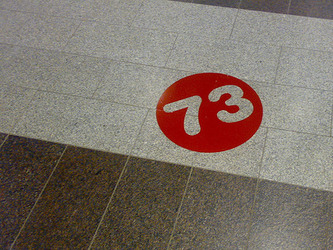
J’ai soixante-treize ans.
I am seventy three years old.

Slide 4
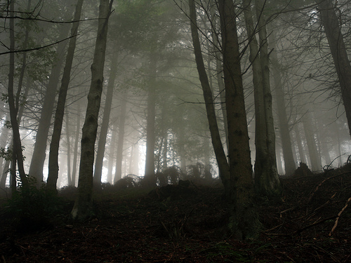
Je vis dans la forêt.
I live in the forest.

Slide 5
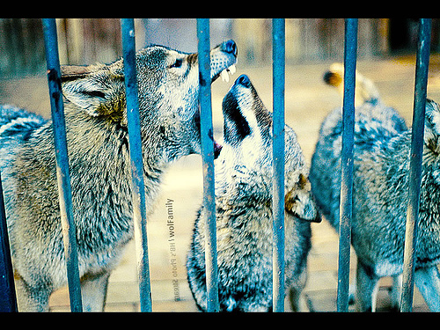
J’ai trois frères et deux sœurs.
I have three brothers and two sisters.

Slide 6
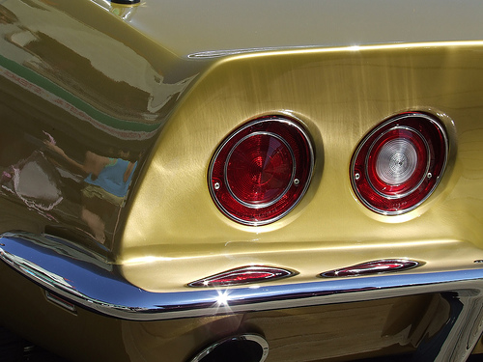
J’aime les voitures, parce qu’elles brillent.
I like cars because they are shiny.

Slide 7
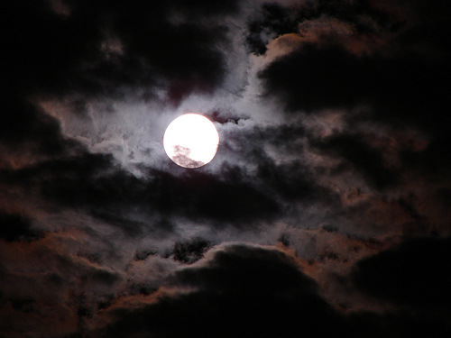
I don’t like the moon because it is scary.
Je n’aime pas la lune, parce qu’elle fait peur.

Slide 8
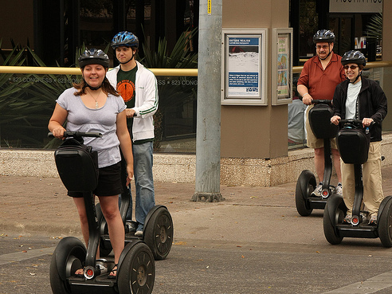
Mon jour préféré, c’est le samedi.
My favourite day is Saturday.

Slide 9
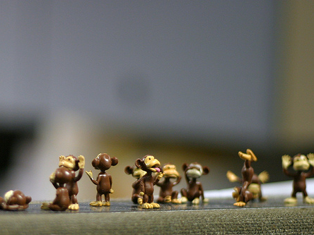
Je veux aller au zoo pour voir les singes.
I want to go to the zoo, to see the monkeys.

Slide 10
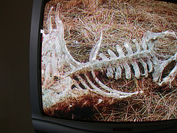
Je mange toutes les personnes que je vois. Je n’ai pas d’amis.
I eat everyone I see. I have no friends.

Slide 11














Join us again!

